Slide 1
Origine AES
L’AES (Advanced Encryption Standard), également connu sous le nom de Rijndael
Choisi comme nouveau standard de chiffrement par le NIST (National Institute of Standards and Technology) des États-Unis en 2000 pour remplacer le DES obsolète.
Algorithme de cryptage symétrique utilisé pour protéger les données sensibles.
Rechercher un nouvel algorithme de chiffrement pour remplacer le Data Encryption Standard (DES) obsolète.

Slide 2
Fonctionnement
Il est considéré comme l'un des algorithmes de chiffrement les plus sécurisés actuellement disponibles.
Clés de chiffrement de 128, 192 ou 256 bits
Fonctionne sur des blocs de données de 128 bits

Slide 3
The Key Expansion
Partie 1: RotWord
Partie 2: SubWord
Partie 3: Rcon

Slide 4
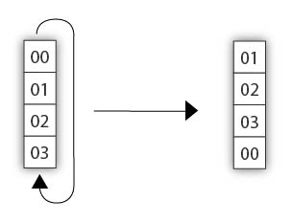
RotWord

Slide 5
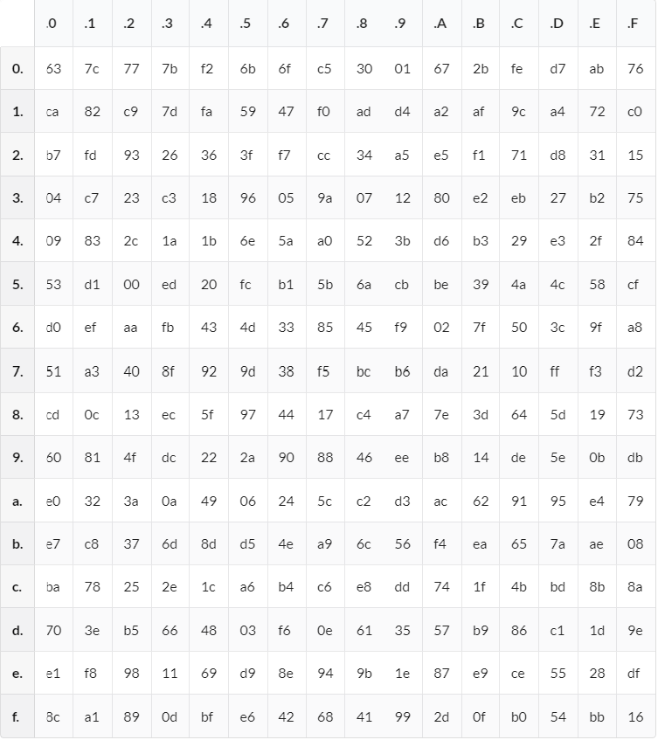
SubWord
Entrée: 4 octets
Sortie: 4 octets
Exemple:
ff->16

Slide 6
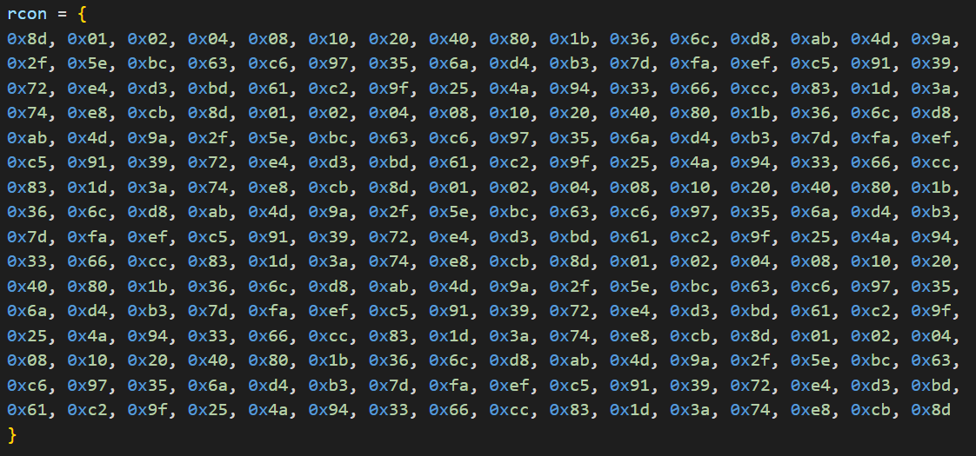
Rcon

Slide 7
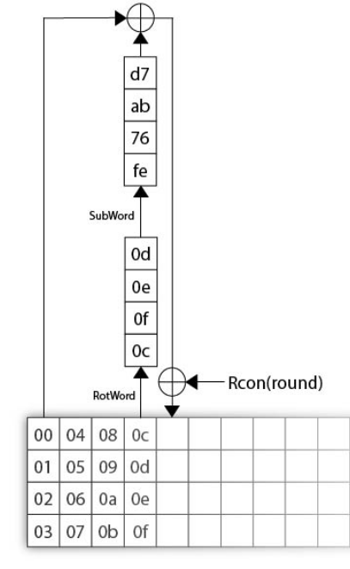
Key Expansion
clé de 16 octets: 00010203 04050607 08090a0b 0c0d0e0f

Slide 8
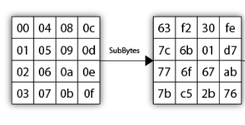
SubBytes
Même Sbox que le SubWord

Slide 9
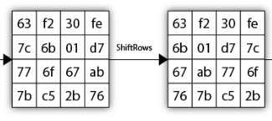
ShiftRows
Chaque ligne est décalé à gauche en suivant cette forme:
Première ligne: décalage de 0
Seconde ligne: décalage de 1
Troisième ligne: décalage de 2
Quatrième ligne: décalage de 3

Slide 10

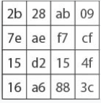
MixColumns
Matrice
2*2b ⊕3*7e⊕1*15⊕1*16

Slide 11
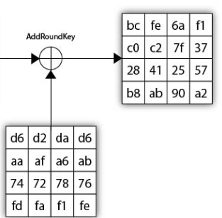
AddRoundKey
On Xor le résultat précédent
avec la SubKeys du tour actuelle

Slide 13
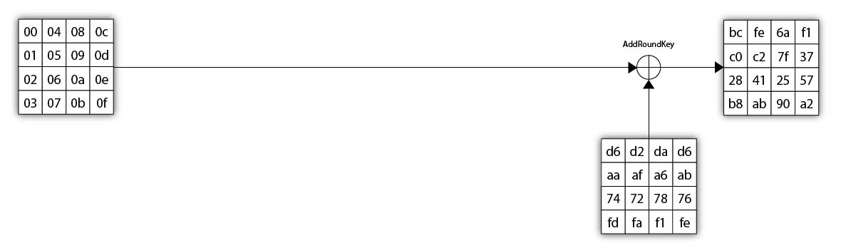
Cryptage
Premier Tour:
Texte clair ⊕ Clé maître

Slide 14
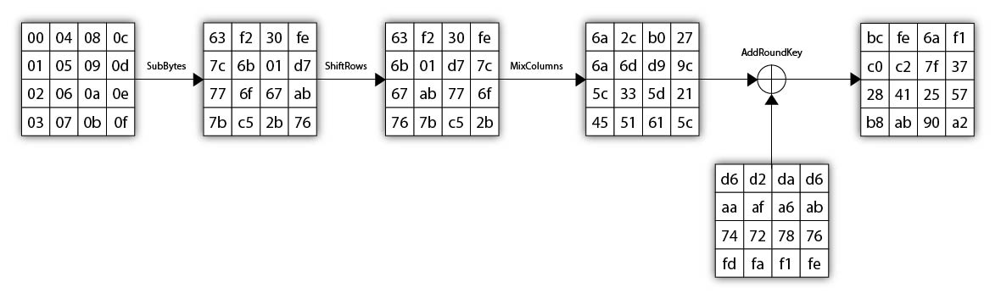
Cryptage(2)
Deuxième et troisième tour:

Slide 15
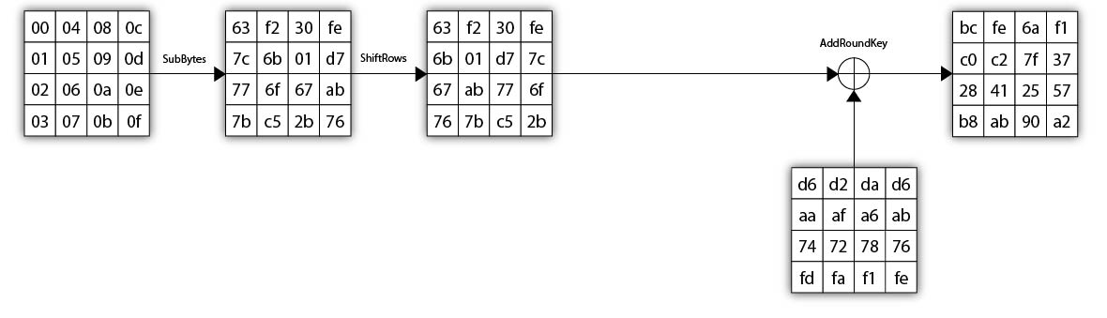
Cryptage(3)
Dernier tour:
Pas de MixColumn

Slide 16
Decryptage
L'idée ici est que vous devrez inverser chaque tour. Et pour cela vous devrez coder les fonctions inverses correspondant aux différentes fonctions de transformation des tours
AddRoundKeyInverse()
MixColumnsInverse()

Slide 17
L’attaque sur l’AES 128

Slide 18
L’attaque carré (ou Square Attack)
Une attaque sur une version réduite de l’AES
Une attaque à texte clair choisi (CPA)
textes chiffrés
textes clairs correspondants
choisir les textes en clair
But : Retrouver la clé maître utilisée pour chiffrer le message clair.

Slide 19
Une structure persistante sur 3e tour

Slide 20
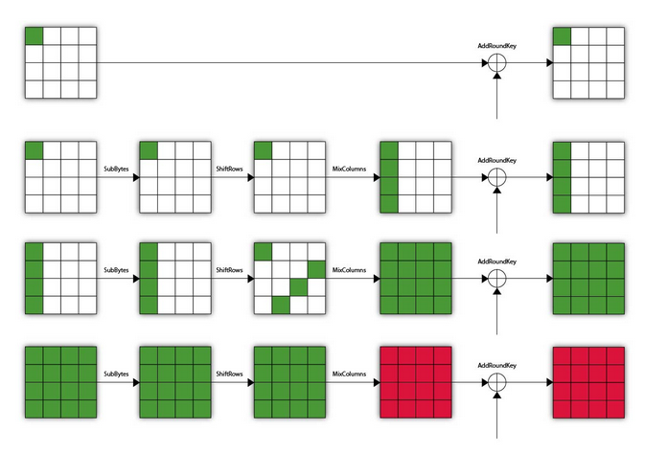

Slide 21
Explication de l’attaque carré

Slide 22
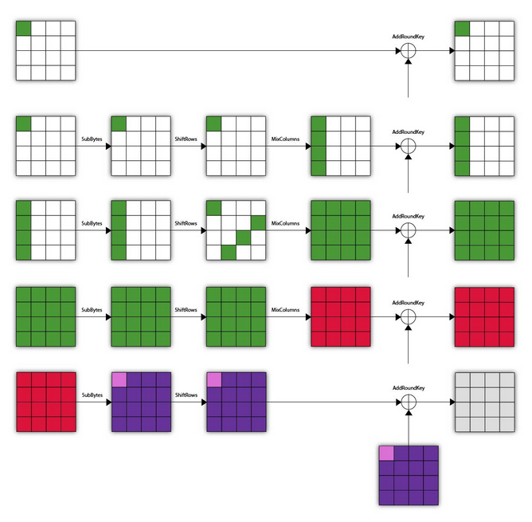

Slide 23
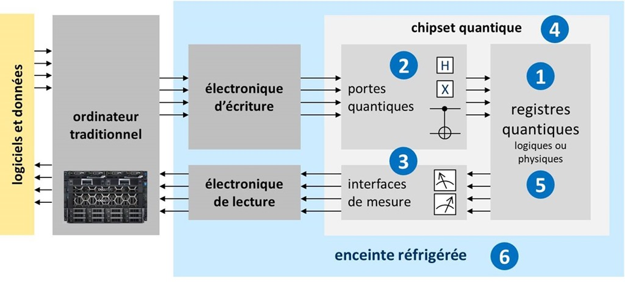
Conclusion
AES-256 -> 27,337,893,038,​406,611,194,​430,009,974,​922,940,323,​611,067,429,​756,962,487 années.
impossible, avec la technologie actuelle, d’attaquer l’AES-256 par force brute.
l’évolution des capacités de calcul des ordinateurs

